Slide 1


iCopter
- projet IOS -
Université Montpellier 2 - Janvier 2013
ANDRE Antoni
AUBRY-LACHAINAYE Eric
CHAHDI Hatim
COLAS Thibaud
JOURDES Romain
VIEILLARD Baptiste
Encadré par : A. Gouaich

Slide 2
Plan
Introduction
Gestion du projet
Analyse et Conception
Implémentation
Moteur de jeux OpenGL ES
Gestion du son avec FMOD Designer
Gestion des collisions
Sprite Sheets & animations
Défilement parallaxe
Gestion de la mémoire
Conclusion
Université Montpellier 2 - Janvier 2013
2

Slide 3
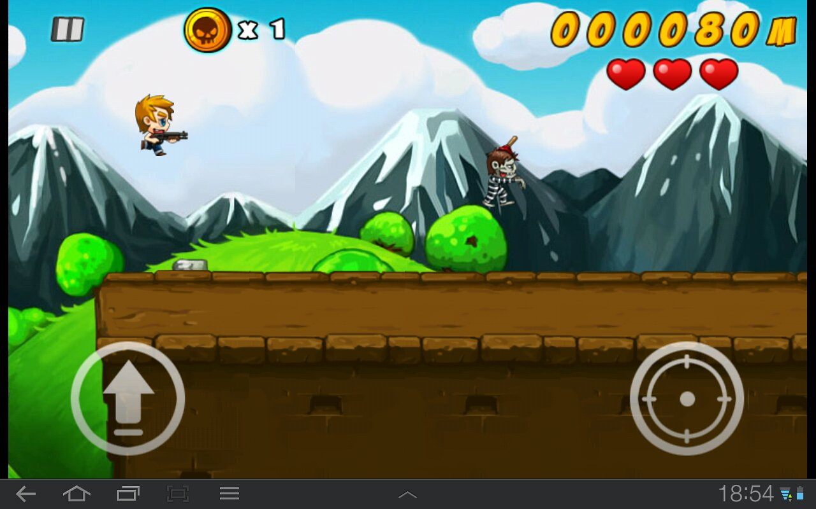
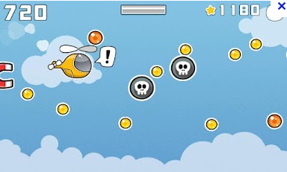
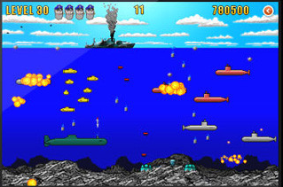
I. Introduction
Réalisation d’un Jeu pour plateformes mobiles
IOS / Xcode / Objective-C
Jeu d’action. But du jeu :
Détruire le plus de lance-rockets
Eviter des Ovnis et les tirs des ennemis
Inspiration
Université Montpellier 2 - Janvier 2013
Sink Sub
Zombie Dash
Go Copter
3

Slide 4
II. Gestion du projet
Compréhension commune du moteur de jeu
Spécifications fonctionnelles
Découpage du projet en plusieurs groupes de fonctionnalités
Répartition des tâches dans l’équipe
Travail parallèle en petits groupes (Versioning avec Git)
Réunions hebdomadaire (fusion & mise au point)
Université Montpellier 2 - Janvier 2013
4

Slide 5
III. Analyse et Conception
Fonctionnalités :
Gestion des déplacements de l’hélicoptère
Gestion des déplacements ennemies
Gestion du comportement des ennemies
Gestion du mouvements des rocket et des missiles
Gestion des Sprites et de l’animation
Gestion du Son
Mise en place du menu
Gestion de la pause
Gestion des collisions
Gestion du score
Université Montpellier 2 - Janvier 2013
5

Slide 6
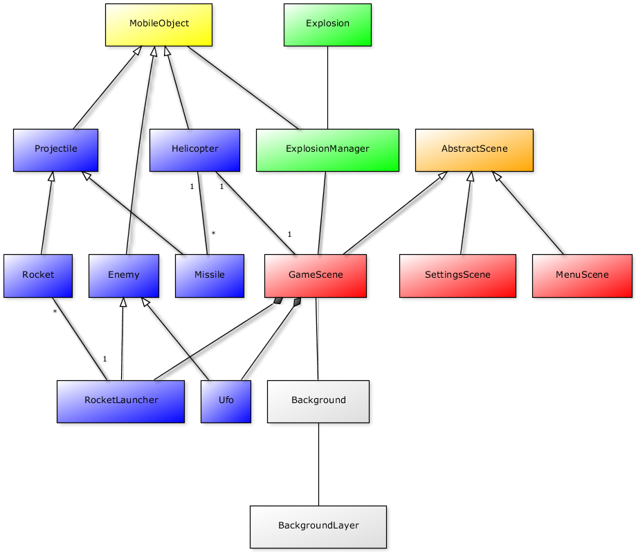
III. Analyse et Conception
Université Montpellier 2 - Janvier 2013
6

Slide 7
IV.1 Moteur de jeu OpenGL ES
gameLoop (GameScene)
- (void)updateSceneWithDelta:(float)aDelta
{
//code concernant les calculs de collisions, déplacements, etc.
}
- (void)renderScene
{
//on s’occupe uniquement de la partie graphique.
}
Université Montpellier 2 - Janvier 2013
7

Slide 8


IV.2 Détection des collisions
On compare les coordonnées de chaque objet mobile :
si les limites de l’objet, fixées par son image, intersecte les limites d’un autre objet ils sont en collision.
Dès qu’une collision se produit :
  Animation explosion
  Objet détruit & allocation mémoire désallouée
Université Montpellier 2 - Janvier 2013
Collision avec le sol
alerte sonore quand l’hélicoptere vole trop bas
Crash au sol si l’hélicopter vole jusqu’à l’altitude de la route ou d’un tank.
Width
Height
8

Slide 9
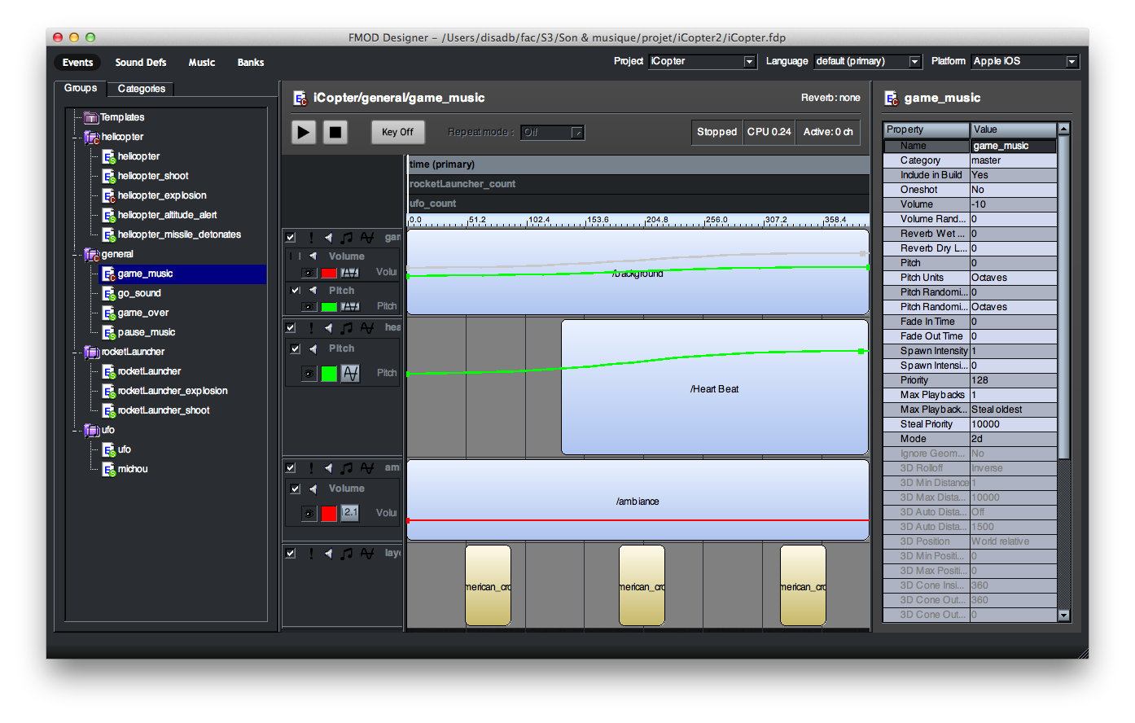
IV.3 Gestion du Son
librairie FMOD Designer
  Un seul projet regroupant plusieurs sons
  Permet des évènements sonores paramétrés
  Difficile à intégrer dans Xcode
- (id) init; // charge tous les evenements
- (void) add:(int)sound; // ajoute un son au manager
- (void) newInstance:(int)sound; // ajoute une nouvelle instance
…
- (void) pause:(int)sound;
- (void) play:(int)sound;
- (void) stop:(int)sound immediate:(Boolean)immediate;
…
- (void) release:(int)sound immediate:(Boolean)immediate;
Le SoundManager est un singleton.
Université Montpellier 2 - Janvier 2013
9

Slide 10

IV.4 Sprite Sheets & animations
Utilisation d’une seule texture pour regrouper plusieurs sprites
Université Montpellier 2 - Janvier 2013
10

Slide 11
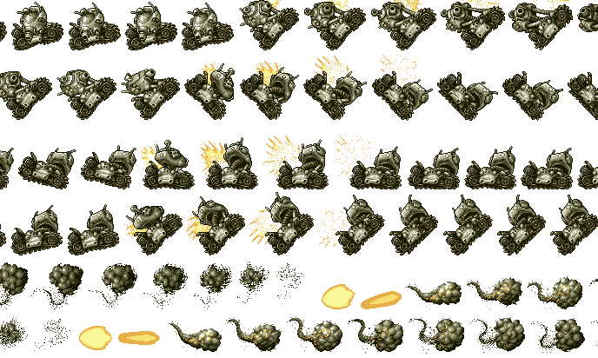
Université Montpellier 2 - Janvier 2013
10

Slide 12
IV.5 Défilement parallaxe
Université Montpellier 2 - Janvier 2013
11

Slide 13
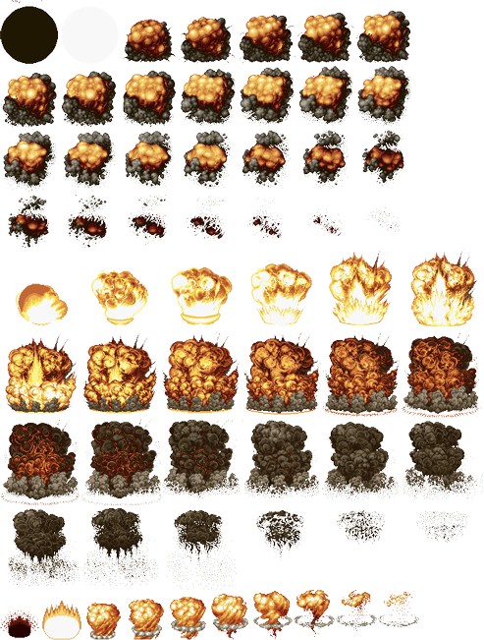
IV.6 Gestion de la mémoire
Université Montpellier 2 - Janvier 2013
12

Slide 14
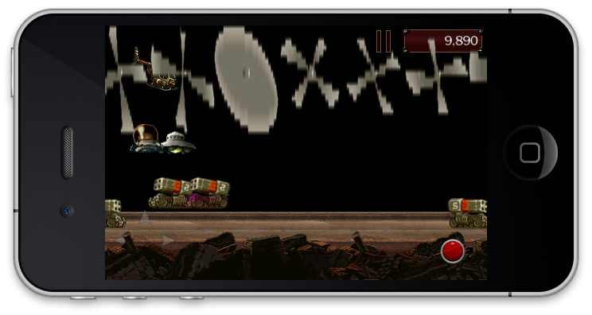
V. Difficultés rencontrées
Ordinateurs Mac pas toujours disponibles
Langage (Objective-C) et logiciel inconnu (Xcode)
Utilisation d’un moteur de jeu déjà implémenté et complexe
Gestion de la mémoire
  Rassemblement d’images (spriteSheets)
  Compression d’images
  Libération de la mémoire
Université Montpellier 2 - Janvier 2013
13

Slide 15
Conclusion
Découverte d’un nouveau langage ;
Prise en main du logiciel Xcode ;
Travail sur un moteur de jeu complexe.
Développement de nouvelles compétences techniques.
Quelques améliorations futures :
Menus Paramètres et Scores ;
Optimisation avancée de la mémoire ;
Résolution de bugs mineurs.
Université Montpellier 2 - Janvier 2013
14

Slide 16
Merci pour votre attention.
Université Montpellier 2 - Janvier 2013
15

